Slide 1
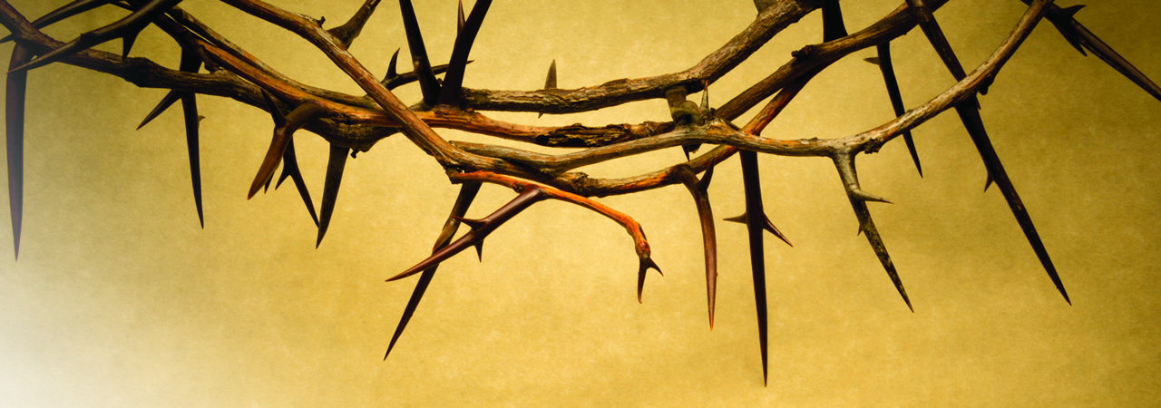
كن
غير مساوم
كن غير مساوم
العبرانيين
Dr. Rick Griffith • Crossroads International Church Singapore
BibleStudyDownloads.org

Slide 2

البعض يحب ان يركض .

Slide 3
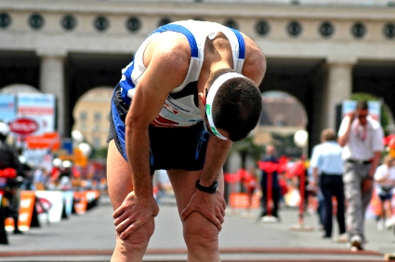
البعض يترك

Slide 4
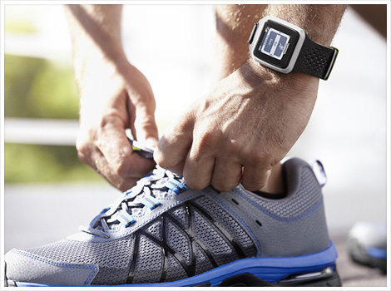
الحياة المسيحية هي سباق

Slide 5
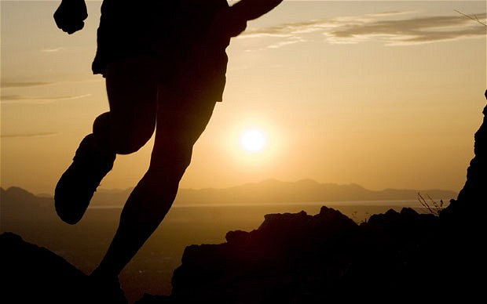
البعض يركض جيدا ولكن .....

Slide 6
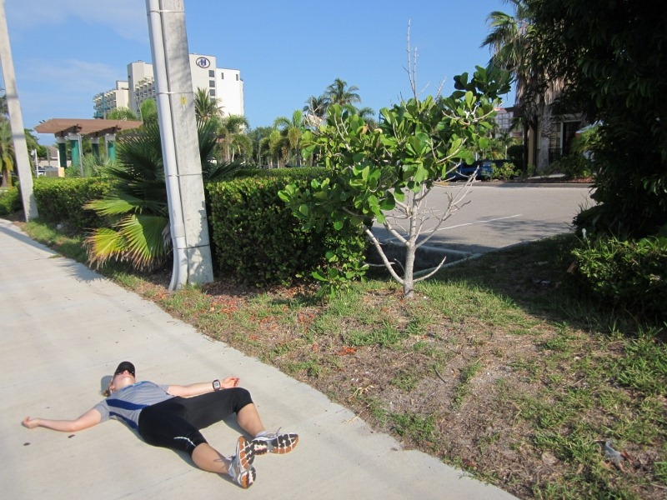
البعض يترك السباق المسيحي

Slide 7

لماذا عليك ان لا تكون مساوم في ايمانك بالمسيح ؟
Notes:
Why should you NOT quit your belief in Christ—no matter how difficult it becomes to serve him?
لماذا عليك ان لا تترك ايمانك بالمسيح – مهما كان الامر صعب عندما نخدمه ؟

Slide 8

تقدم الى الامام
دراسة رسالة عبرانيين

Slide 9
العبرانيين
256-
257
الكاتب
المستلمين القراء
الاصل
الاتجاه الموقع
غير معروف

Slide 10


أعتقد أن القراء عاشوا في إسرائيل
256
رومية
إسرائيل

Slide 11

إسرائيل
(67-68 م)
أورشليم
Notes:
During the Jewish Revolt of AD 66-73, all the Jews—believers and unbelievers alike—found refuge in Jerusalem against the Roman armies.
خلال الثورة اليهودية في 66- 73 ق.م , جميع اليهود – مؤمنين وغير مؤمنين – وجدوا ملجأهم في اورشليم القدس ضد جيوش رومانية.

Slide 12
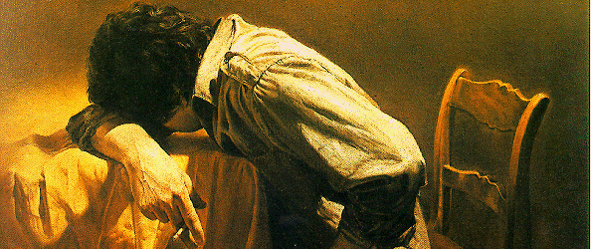
مجتمع يهودي في ظل ظروف مرهقة
'لِأَنَّكُمْ رَثَيْتُمْ لِقُيُودِي أَيْضًا، وَقَبِلْتُمْ سَلْبَ أَمْوَالِكُمْ بِفَرَحٍ، عَالِمِينَ فِي أَنْفُسِكُمْ أَنَّ لَكُمْ مَالًا أَفْضَلَ فِي ٱلسَّمَاوَاتِ وَبَاقِيًا . ' ٱلْعِبْرَانِيِّينَ 10: 34
Notes:
They have a definite history to which the author is acquainted, including their conversion (2:3), ministry to other Christians (6:10), sufferings for the gospel (10:32-34), and present state of spiritual maturity (5:11ff.).
لديهم تاريخ محدد يعرفه المؤلف او الكاتب , بما في ذلك الذين تحولوا او غيروا ( 2: 3) , خدمة للمسيحيين الاخرين (6: 10), الاضطهاد بسبب الانجيل (10: 32-34) , وحالة النضج الروحية الحالية ( 5: 11))
The readers may have been the leaders of a larger community since it is unlikely that the writer would expect the entire church to be teachers (5:12).
القراء قد يكونوا قادة لمجموعة او مجتمع اكبر بحيث الكاتب يتوقع ان كل الكنيسة يكونوا معلمين (5: 12)

Slide 13

كان القراء يهوداً مسيحيين
من ثم أيها الإخوة القديسون شركاء الدعوة السماوية (3: 1)
فلنتمسك بالإقرار لأن ليس لنا رئيس كهنة غير قادر أن يرثي لضعفاتنا (4: 14ب-15أ)
فإذ لنا أيها الإخوة ثقة بالدخول إلى الأقداس بدم يسوع (10: 19)
و لكن تذكروا الأيام السالفة التي فيها بعدما أنرتم صبرتم على مجاهدة آلام كثيرة (10: 32)
Notes:
We also know the readers were Christians. These are clearly believers—why else would he repeatedly call them "brothers and sisters"? These Jews were second-generation (2:1-4) believers (3:1; 4:14b-15a; 10:19, 32; cf. 12:7; 13:1, 20-22) who should have matured beyond their present immature state in Christ (5:11-14).
________
NS-19-Hebrews-105, 164

Slide 14
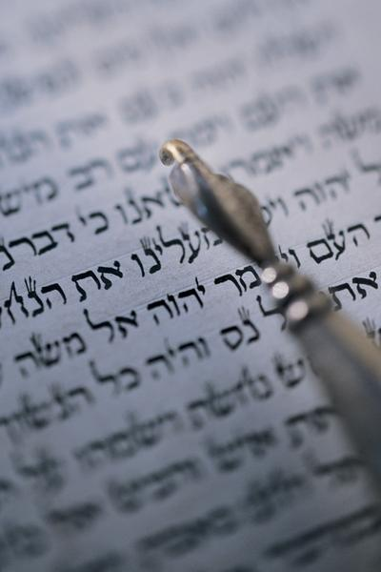
هل يجب علي أن ارجع ؟
لذلك يجب أن ننتبه أكثر إلى ما سمعنا لئلا نفوته
(2: 1)
Notes:
No penalties are listed here, as in other warning passages (cf. 6:4-7; 10:26-31), but the penalties can’t include hell as the writer was among those who could "drift away" (2:1).
The author wrote these Jewish believers to convince them not to return to Judaism. Doing so would indicate that they haven't listened (=obeyed) the truth.
_________
NS-19-Hebrews-106, 147

Slide 15
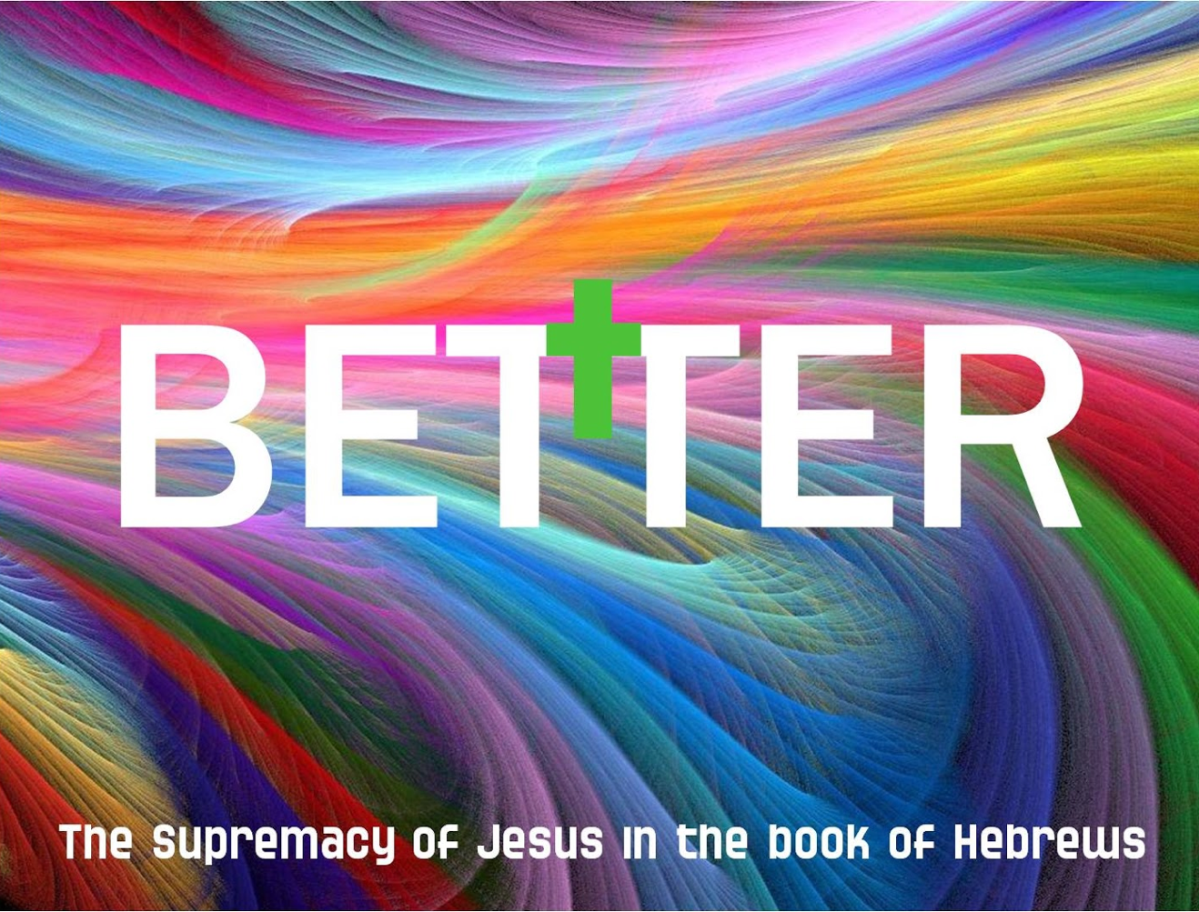
سمو المسيح في سفر العبرانيين

Slide 16
لماذا عليك ان لا تكون مساوم في ايمانك بالمسيح ؟
Notes:
لماذا عليك ان لا تترك ايمانك في المسيح – مهما كان الامر صعبا عندما نخدمه ؟

Slide 17
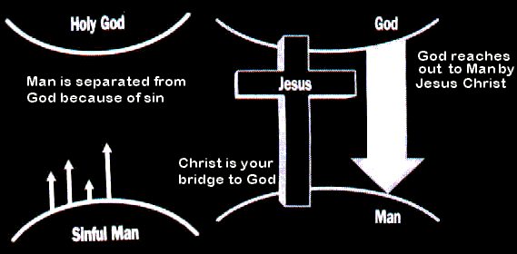
I. يسوع افضل من اي حد او اي شيء
(10:18–1:1).
الله القدوس
الله القدوس
لقد انفصلنا عن الله بسبب الخطية
الله تواصل معنا من خلال يسوع المسيح
المسيح هو الجسر نحو والى الله
الانسان الخاطىء
الانسان الخاطىء
العبرانيين
Notes:
المسيح اسمى من اي شخص او اي شيء تتخيله
___________
NS-19-Hebrews-16, 109, 360, 533

Slide 18

العبرانيين مخطط كتاب
254
تفوق المسيح على اليهودية كرئيس كهنة
متفوق في شخصه على .. |  |  | يتفوق في عمله الكهنوتي على ... |  |  |  |  | الصبر من خلال الإيمان
1:1–4:13 |  |  | 4:14–10:18 |  |  |  |  | 10:19–13:25
ألانبياء | الملائكة | موسى | هارون | ملكي صادق | العهد القديم | خيمة الاجتماع | ذبائح | الخطية المتعمدة | نماذج | يحتملون كأبناء | أخلاقيات | تجاهل الله | حض , نصح
1:1-3 | 1:4–2:18 | 3:1–4:13 | 4:14–6:20 | 7 | 8 | 9:1-10 | 9:11–10:18 | 10:19-39 | 11:1–12:3 | 12:4-13 | 12:14-17 | 12:18-29 | 13
جلالة المسيح |  |  | خدمة المسيح |  |  |  |  | تجليات المسيحيين
اللاهوت |  |  |  |  |  |  |  | الممارسة
مؤلف مجهول , متلقون , اصل , والمكان المقصود
AD 67-68

Slide 19
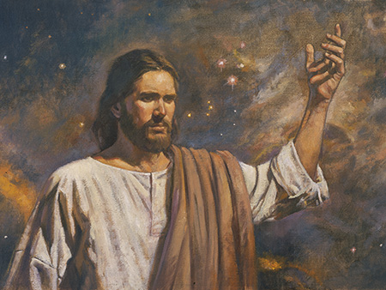
المسيح السامي العالي

Slide 20
Slides on
العبرانيين 1

Slide 21
هو افضل من انبياء العهد القديم , لذا اتبعه
( 1 : 1 -3 )

Slide 22
العبرانيين 1:1-2
'ٱللهُ، بَعْدَ مَا كَلَّمَ ٱلْآبَاءَ بِٱلْأَنْبِيَاءِ قَدِيمًا، بِأَنْوَاعٍ وَطُرُقٍ كَثِيرَةٍ ، كَلَّمَنَا فِي هَذِهِ ٱلْأَيَّامِ ٱلْأَخِيرَةِ فِي ٱبْنِهِ ، ٱلَّذِي جَعَلَهُ وَارِثًا لِكُلِّ شَيْءٍ، ٱلَّذِي بِهِ أَيْضًا عَمِلَ ٱلْعَالَمِينَ ، '

Slide 23
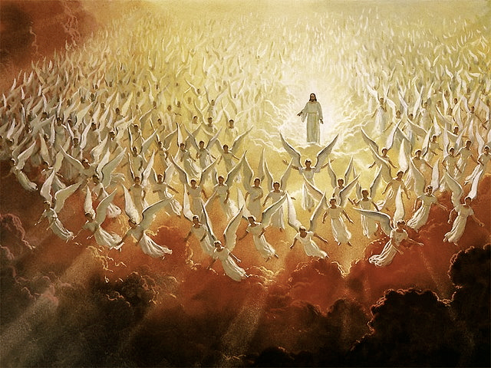
^{العبرانيين 1:3}
'ٱلَّذِي، وَهُوَ بَهَاءُ مَجْدِهِ ، وَرَسْمُ جَوْهَرِهِ ، وَحَامِلٌ كُلَّ ٱلْأَشْيَاءِ بِكَلِمَةِ قُدْرَتِهِ ، بَعْدَ مَا صَنَعَ بِنَفْسِهِ تَطْهِيرًا لِخَطَايَانَا ، جَلَسَ فِي يَمِينِ ٱلْعَظَمَةِ فِي ٱلْأَعَالِي ، '

Slide 24
هو افضل من الملائكة كإله وكإنسان , لذا احترموه وكرموه كخالق (1:4–2:18).

Slide 25
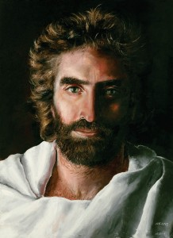
1. يسوع هو الله مستحق العبادة
(1:4-14).
Notes:
We should worship only God—and Christ qualifies! يجب ان نعبد الله فقط – والمسيح يستحق

Slide 26
«حيث الله لم يدعو اي ملاك مثل ما دعى الرب يسوع :
''لِأَنَّهُ لِمَنْ مِنَ ٱلْمَلَائِكَةِ قَالَ قَطُّ: «أَنْتَ ٱبْنِي، أَنَا ٱلْيَوْمَ وَلَدْتُكَ « '
وقال الله ايضا :
»؟ وَأَيْضًا: «أَنَا أَكُونُ لَهُ أَبًا، وَهُوَ يَكُونُ لِيَ ٱبْنًا »؟ '
(51: )
Notes:
Jesus is the Son of God (1:5)

Slide 27
Slides on
العبرانيين 2

Slide 28

تحذير ١
التخلي عن المسيح
يأتي بالتأديب
(عبرانيين ٢: ١-٤)
Notes:
Turning our backs on Christ makes God have to turn up the heat in our lives.
___________
OS-06-Joshua-191
NS-19-Hebrews-145, 169, 202, 305, 392, 523

Slide 29

عب 2: 3-4
  الخلاص الذي ابتدأ الرب بالتكلم به ثم تثبت لنا من الذين سمعوا
  شاهداً الله معهم بآيات و عجائب و قوات متنوعة و مواهب الروح القدس حسب إرادته
Notes:
The same eschatological salvation is referred to three verses later as God's "place of rest" (2:3)…

Slide 30
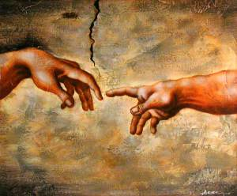
3. يسوع هو إنسان يستحق ان يحكم ويتسلط ( 2: 5- 18 ).
Notes:
The original rule was given to the man, Adam—and only a human could fulfill OT prophecies of Messiah’s reign—and Christ qualifies here too
القانون الاصلي تم اعطاءها للانسان , ادم – وفقط البشر يستطيعوا ان يحققوا نبؤات العهد القديم عن حكم المسيح – وهنا تناسب وتأهل المسيح من اجل ذلك

Slide 31
(2:6-8 NLT)
'لَكِنْ شَهِدَ وَاحِدٌ فِي مَوْضِعٍ قَائِلًا: «مَا هُوَ ٱلْإِنْسَانُ حَتَّى تَذْكُرَهُ؟ أَوِ ٱبْنُ ٱلْإِنْسَانِ حَتَّى تَفْتَقِدَهُ ؟ وَضَعْتَهُ قَلِيلًا عَنِ ٱلْمَلَائِكَةِ. بِمَجْدٍ وَكَرَامَةٍ كَلَّلْتَهُ، وَأَقَمْتَهُ عَلَى أَعْمَالِ يَدَيْكَ. أَخْضَعْتَ كُلَّ شَيْءٍ تَحْتَ قَدَمَيْهِ ». لِأَنَّهُ إِذْ أَخْضَعَ ٱلْكُلَّ لَهُ لَمْ يَتْرُكْ شَيْئًا غَيْرَ خَاضِعٍ لَهُ. عَلَى أَنَّنَا ٱلْآنَ لَسْنَا نَرَى ٱلْكُلَّ بَعْدُ مُخْضَعًا لَهُ . '
AVD
ٱلْعِبْرَانِيِّينَ 6:2-8
'فَقَدْ شَهِدَ أَحَدُهُمْ فِي مَوْضِعٍ مِنَ الْكِتَابِ، قَائِلاً: «مَا هُوَ الإِنْسَانُ حَتَّى تَهْتَمَّ بِهِ؟ أَوِ ابْنُ الإِنْسَانِ حَتَّى تُكْرِمَهُ هَذَا الإِكْرَامَ؟ جَعَلْتَهُ أَدْنَى مِنَ الْمَلائِكَةِ إِلَى حِينٍ، ثُمَّ كَلَّلْتَهُ بِالْمَجْدِ وَالْكَرَامَةِ، وَأَعْطَيْتَهُ السُّلْطَةَ عَلَى كُلِّ مَا صَنَعَتْهُ يَدَاكَ. أَخْضَعْتَ كُلَّ شَيْءٍ تَحْتَ قَدَمَيْهِ!» فَمَادَامَ اللهُ قَدْ أَخْضَعَ لَهُ كُلَّ شَيْءٍ، فَإِنَّهُ لَمْ يَتْرُكْ شَيْئاً غَيْرَ خَاضِعٍ لَهُ. وَلَكِنَّنَا الآنَ لَا نَرَى كُلَّ شَيْءٍ تَحْتَ سُلْطَتِهِ بَعْدُ. '
KEH
العبرانيين 6:2-8
Notes:
Psalm 8:4-6 promised authority to rule the future world to the man Jesus (2:6-13).
مزمور 8: 4 -6 هناك وعد ليسوع الانسان ان يتسلط على العالم مستقبلا ( 2: 6 -13 )
Should we accept as a better translation "what are mere mortals" (2:6 NLT), referring to all men, or is "what is man" (NAU)?
هل نتقبل من الترجمة اخرى انه مجرد بشر او مجرد كل البشر
Zane Hodges writes, "A portion of Psalm 8 was now quoted. While the psalm as a whole is often read as a general statement about the role of man in God’s Creation, it is clear in the light of العبرانيين 2:5 and the application that follows in verses 8b-9 that the author of العبرانيين read it primarily as messianic and eschatological. In doing so he stood well within the New Testament perspective on the Old Testament, a perspective directly traceable to Jesus Himself (cf. Luke 24:25-27, 44-45)" (BKC, 2:784).
I agree with this as verse 8 applies to Jesus—not to mankind: "But we have not yet seen all things put under their authority."
This was not true of Adam, who did have all the earth originally under his authority.
However, while Jesus has all authority now (Matt. 28:19), he does not exercise that full authority over the earth.
In fact, the "son of man" (2:6b) is a title for the ruling Messiah in Daniel 2:13.
Jesus was put under angels while on earth, but that was only temporary so he could go to the cross. Now, "crowned with glory and honor" (2:9b), he is our perfect "ruler" (2:10b).

Slide 32
Slides on
العبرانيين 3

Slide 33
إنه افضل من موسى , لذلك لا تصادر كنعان في الالفية ( 3: 1 – 4: 13)

Slide 34
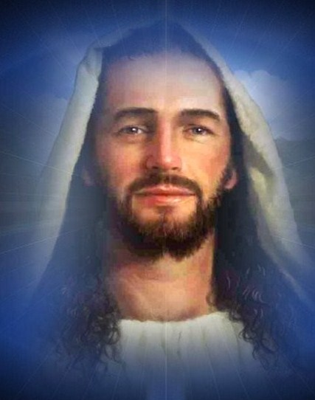
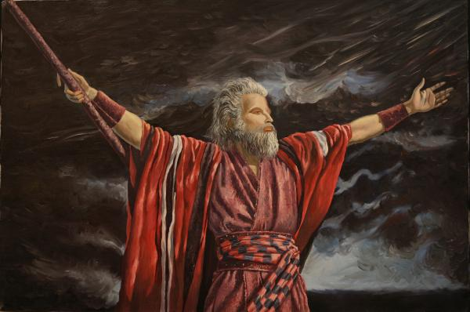
متفوق على موسى (3:1–4:7)

Slide 35
تحذير ٢
التخلي عن يسوع
يجلب التأديب
(عبرانيين ٣: ٧-١٩)
Notes:
Turning our backs on Christ disinherits us from our millennial reign with Christ.
___________
OS-06-Joshua-192
NS-19-Hebrews-173, 203, 306, 393, 524

Slide 36

عب 3: 12-14
12 أنظروا أيها الإخوة أن لا يكون في أحدكم قلب شرير بعدم إيمان في الإرتداد عن الله الحي 13 بل عظوا أنفسكم كل يوم ما دام الوقت يدعى اليوم لكي لا يقسى أحد منكم بغرور الخطية 14 لأننا قد صرنا شركاء المسيح إن تمسكنا ببداءة الثقة ثابتة إلى النهاية
Notes:
What concerns you about the fact that, "Nothing in all creation is hidden from God. Everything is naked and exposed before his eyes, and he is the one to whom we are accountable" (4:13)? Confess this to God.
______________
Only God knows our state as nothing is hidden from him (Heb 4:12-13).

Slide 37
Slides on
العبرانيين 4

Slide 38
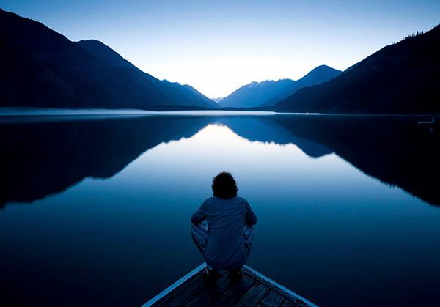
9 إذاً بقيت راحة لشعب الله 10 لأن الذي دخل راحته و استراح هو أيضاً من أعماله كما الله من أعماله 11 فلنجتهد أن ندخل تلك الراحة لئلا يسقط أحد في عبرة العصيان هذه عينها (4: 9-11)
Notes:
But believers whose hearts are soft and lives are faithful will experience a wonderful rule and rest (4:9-11).

Slide 39
نوعين من الميراث
فإن كنا أولاداً فإننا ورثة أيضاً
ورثة لله ووارثون مع المسيح
إن كنا نتألم معه لكي نتمجد أيضاً معه
(رو 8: 17)
= المكافأة
= الخلاص
Notes:
OP-04-Num-93
OS-04-Num-141
NS-Rom5-8-Slide127
SA-15-Inheritance-35

Slide 40
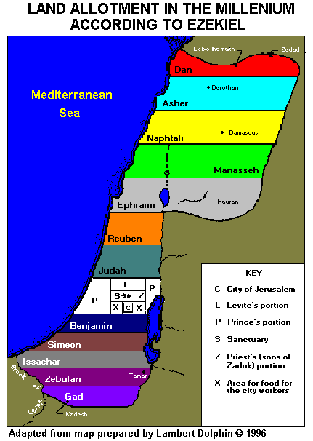
دعم الراحة الألفية المستقبلية في عبرانيين 4
تخصيص الأراضي في الألفية
(حزقيال 47-48)
266 آي
1. السياق
2. وعد الأرض
3. نصوص كتابية أخرى
4. مراجع غير كتابية
5. الفترة الزمنية لعبرانيين 4: 8

Slide 41
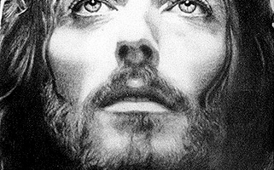
لماذا اتبع يسوع كوسيط بين الله ونحن ؟

Slide 42
هو افضل من رئيس الكهنة اليهودي
( 4: 14 – 6: 20 )

Slide 43
الموجز
23
تفوق المسيح على رئيس الكهنة اليهودي
العبرانيين

Slide 44
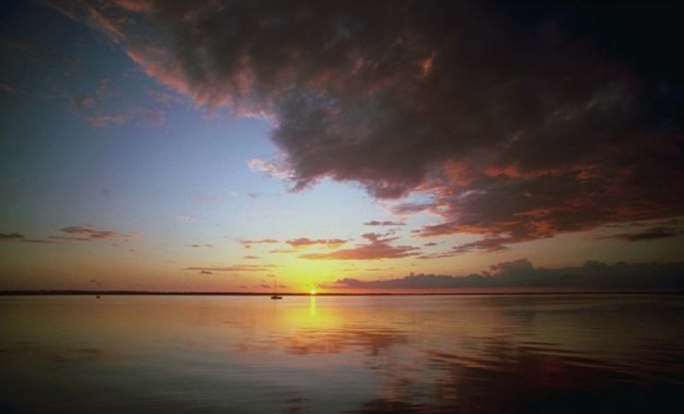
المسيح يتفهم المعاناة
'لِأَنْ لَيْسَ لَنَا رَئِيسُ كَهَنَةٍ غَيْرُ قَادِرٍ أَنْ يَرْثِيَ لِضَعَفَاتِنَا ، بَلْ مُجَرَّبٌ فِي كُلِّ شَيْءٍ مِثْلُنَا ، بِلَا خَطِيَّةٍ . فَلْنَتَقَدَّمْ بِثِقَةٍ إِلَى عَرْشِ ٱلنِّعْمَةِ لِكَيْ نَنَالَ رَحْمَةً وَنَجِدَ نِعْمَةً عَوْنًا فِي حِينِهِ.'
العبرانيين 16-15 :4

Slide 45
Slides on
العبرانيين 5

Slide 46
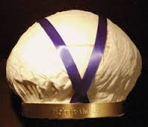
العمامة او الخوذة : قداسة للرب السيد

Slide 47
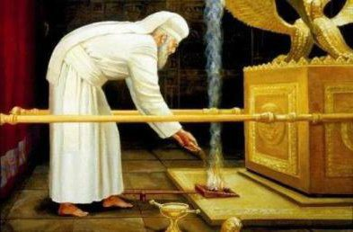
يوم الكفارة (لاويين 16

Slide 48
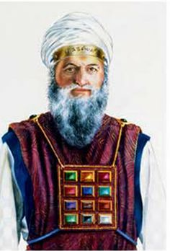
مواصفات ومتطلبات رئيس الكهنة
رجل (5:1-3)
مدعو من الله (5:4)
Notes:
There were two basic qualifications of the Jewish high priest (5:1-4).
1. He must be a man with human weakness (5:1-3).
2. He must be chosen by God (5:4; see p. 266l for his holy garments).

Slide 49
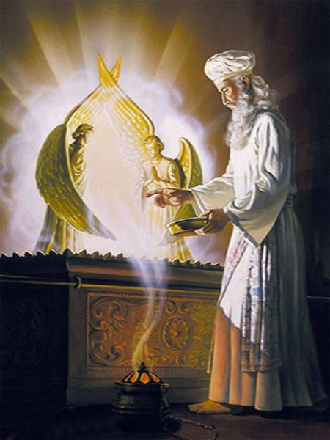
ولَا يَأْخُذُ أَحَدٌ هَذِهِ ٱلْوَظِيفَةَ بِنَفْسِهِ ، بَلِ ٱلْمَدْعُوُّ مِنَ ٱللهِ، كَمَا هَارُونُ أَيْضًا. '
(5:4 NLT).

Slide 50
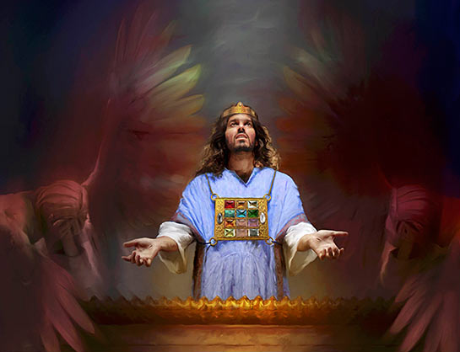
'كَذَلِكَ ٱلْمَسِيحُ أَيْضًا لَمْ يُمَجِّدْ نَفْسَهُ لِيَصِيرَ رَئِيسَ كَهَنَةٍ، بَلِ ٱلَّذِي قَالَ لَهُ: «أَنْتَ ٱبْنِي، أَنَا ٱلْيَوْمَ وَلَدْتُكَ ». '
(5:5).

Slide 51
Slides on
العبرانيين 6

Slide 52
تحذير ٣
رفض المسيح قد يؤدي إلى
الموت الجسدي
(عبرانيين ٥: ١١-٦: ٢٠)
Notes:
Christians who later reject Jesus can die before their time.
___________
NS-19-Hebrews-307, 394, 525

Slide 53

استحالة (عب 6: 4-6)
لأن الذين استنيروا مرة و ذاقوا الموهبة السماوية و صاروا شركاء الروح القدس و ذاقوا كلمة الله الصالحة و قوات الدهر الآتي و سقطوا لا يمكن تجديدهم أيضاً للتوبة إذ هم يصلبون لأنفسهم ابن الله ثانية و يشهرونه
Notes:
Too often we read this as if it says, “For it is impossible to bring back to SALVATION…”
But it doesn’t say “SALVATION.” It says “REPENTANCE” and no one can be brought BACK to repentance unless he has already FIRST repented, right? This text refers to Christians!

Slide 54
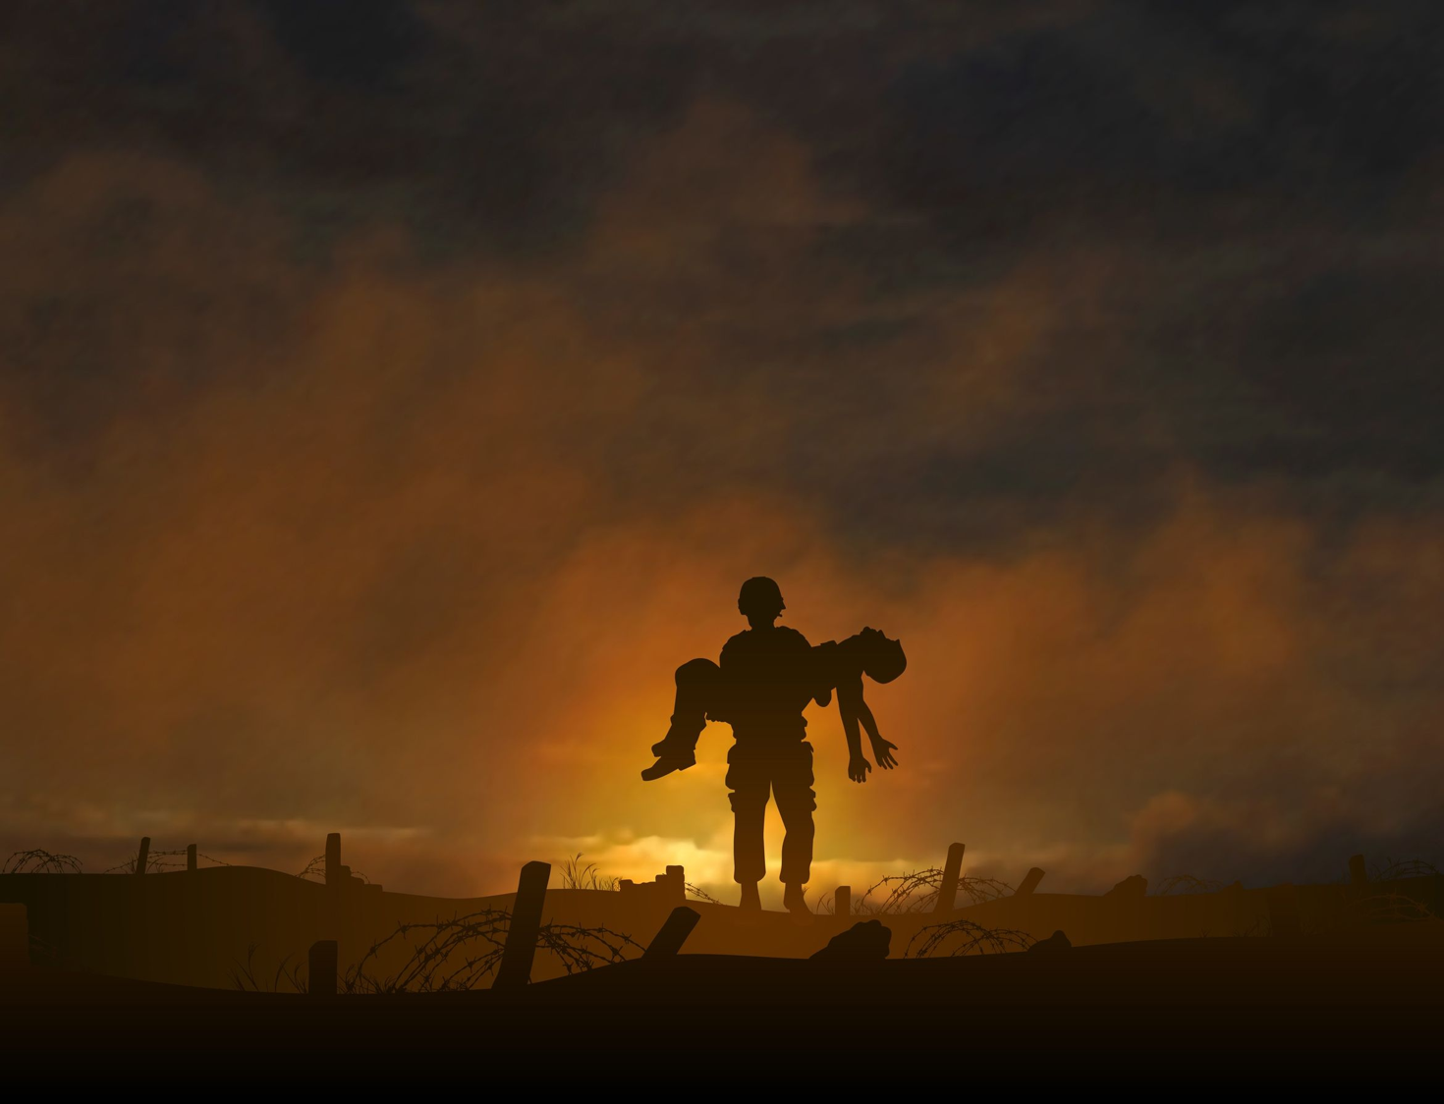
ما هو الخطر في 6: 4-8 ؟
1. المؤمن المسيحي الذي يفقد خلاصه ؟
2. فرضية حالة مستحيلة لا يمكن أن تحدث
3. اعتراف غير أصيل من البداية يؤدي إلى جهنم
4. مؤمن غير مؤهل للخدمة المسيحية و لن يعود مطلقاً للإلتزام الروحي و الموت هو الدليل القاطع

Slide 55
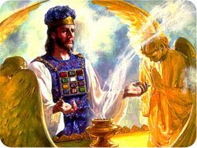
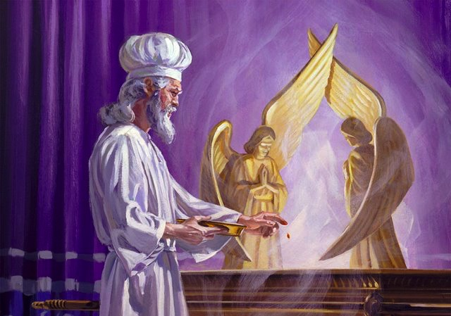
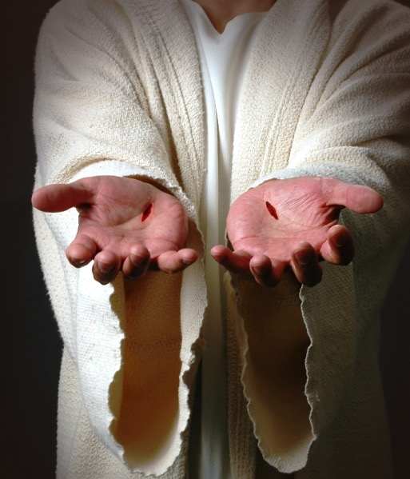
إن اتباع وسيط أقل من يسوع يمكن أن
يؤدي إلى الموت
الفكرة الرئيسيّة لـ 4: 14- 6: 20

Slide 56
Slides on
العبرانيين 7

Slide 57
هو أعظم من إبراهيم ولاوي
كاهن على رتبة ملكي صادق،
فاتبعوه (عبرانيين 7).

Slide 58
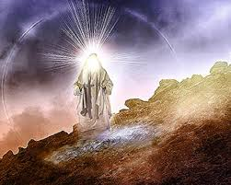
من هو ملكي صادق بالحقيقة ؟
(تك 14)
ملك البر
ملك أورشليم (مز 76: 2)
كاهن الله العلي
Notes:
Godly—Most Canaanites were evil at this time, but this king is an exception.
Salem is parallel to Zion, or Jerusalem, in Psalm 76:2, "His tabernacle is in Salem; His dwelling place also is in Zion" (NAU)
"Jerusalem" means "city (uru) of Salem (pagan deity)." Not this man!
"Priest of God Most High" can only mean that he functioned as a mediator (priest) between man and God—even Abraham and God!
Here is the first time the word "priest" appears in the Bible.

Slide 59
المسيح ككاهن، ونبيّ، وملك
266q
يعقوب
لاوي
10 أبناء آخرين
يهوذا
هرون
داود
كاهن
نبيّ
ملك
كاهن على رتبة
ملكي صادق
(عب 5: 6)
ولكن كيف يمكن للمسيح
أن يكون كاهنًا و ملكًا؟

Slide 60
Slides on
العبرانيين 8

Slide 61
هو أعظم من العهد القديم
في عهده الجديد،
فاتبعوه (عبرانيين 8).

Slide 62
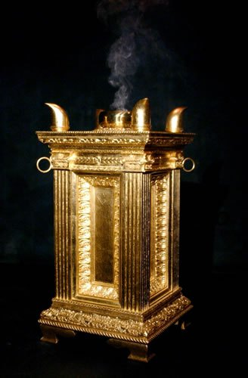
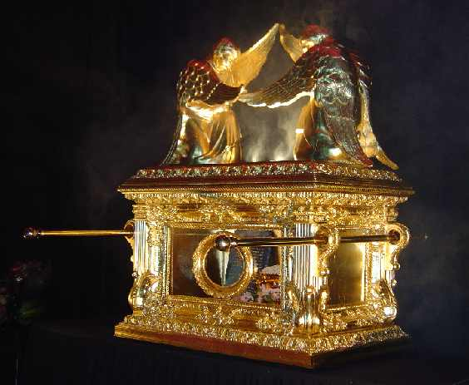
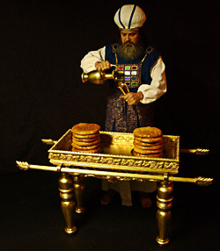
عبرانيين ٨ : ٦
وَلَكِنَّهُ الآنَ قَدْ حَصَلَ عَلَى خِدْمَةٍ أَفْضَلَ بِمِقْدَارِ مَا هُوَ وَسِيطٌ أَيْضاً لِعَهْدٍ أَعْظَمَ، قَدْ تَثَبَّتَ عَلَى مَوَاعِيدَ أَفْضَلَ.
Notes:
Therefore, Jesus’ new covenant is better than the old covenant (8:6).
A better priesthood indicates a better covenant.
We often remember Jesus’ ministry at the cross for us—but we think too little of his ongoing, present ministry for us as our High Priest.
This, of course, means that he represents us before the Father. In fact, he prays for us constantly!

Slide 63

العهد الجديد
إر 31: 31-34
³¹ ها أيام تأتي يقول الرب و أقطع مع بيت إسرائيل و مع بيت يهوذا عهداً جديداً 32 ليس كالعهد الذي قطعته مع آبائهم يوم أمسكتهم بيدهم لأخرجهم من أرض مصر حين نقضوا عهدي فرفضتهم يقول الرب 33 بل هذا هو العهد الذي أقطعه مع بيت إسرائيل بعد تلك الأيام يقول الرب
Notes:
Note that Jeremiah looks forward to a time when the divided nation is once again united (31:33) and also believes in the Lord (31:34). This has not happened since Jeremiah's time. The people did return to the land in 538 BC, but they certainly did not "all know me" (31:33) nor did they receive forgiveness as a nation when they rejected Messiah Jesus. While some new covenant elements are being fulfilled now since the cup of the Lord's supper celebrates forgiveness for those who believe (Luke 22:20-22), the ultimate fulfillment of this promise awaits Israel's trust in Jesus in the future at his return.
__________
BE-24-Jeremiah-60
FU-05-Biblical Covenants-29
OS-24-Jeremiah-164
NS-08-2 Corinthians-81
NS-19-Hebrews-335

Slide 64
العهد الجديد
إر 31: 31-34
33ب أجعل شريعتي في داخلهم و أكتبها على قلوبهم و أكون لهم إلهاً و هم يكونون لي شعباً 34 و لا يعلمون بعد كل واحد صاحبه و كل واحد أخاه قائلين اعرفوا الرب لأنهم كلهم سيعرفونني من صغيرهم إلى كبيرهم يقول الرب لأني أصفح عن إثمهم و لا أذكر خطيتهم بعد
Notes:
Verse 34 looks forward to a time when everyone in Israel is saved (all know me) and forgiven. Zechariah repeatedy promises this to happen in a single day!
Zech. 3:9 Now look at the jewel I have set before Jeshua, a single stone with seven facets. I will engrave an inscription on it, says the LORD of Heaven’s Armies, and I will remove the sins of this land in a single day.
Zech. 12:6 “On that day I will make the clans of Judah like a flame that sets a woodpile ablaze or like a burning torch among sheaves of grain. They will burn up all the neighboring nations right and left, while the people living in Jerusalem remain secure.
Zech. 12:11 The sorrow and mourning in Jerusalem on that day will be like the great mourning for Hadad-rimmon in the valley of Megiddo.
Zech. 14:4 On that day his feet will stand on the Mount of Olives, east of Jerusalem. And the Mount of Olives will split apart, making a wide valley running from east to west. Half the mountain will move toward the north and half toward the south.
Zech. 14:6 On that day the sources of light will no longer shine,ª ⁷ yet there will be continuous day! Only the LORD knows how this could happen. There will be no normal day and night, for at evening time it will still be light.
__________
BE-24-Jeremiah-61
FU-05-Biblical Covenants-30
OS-24-Jeremiah-165
NS-08-2 Corinthians-82
NS-19-Hebrews-33

Slide 65
Slides on
العبرانيين 9

Slide 66
بذبيحته،
هو أعظم من خيمة الاجتماع،
فاتبعوه
(9: 1- 10: 18).

Slide 67
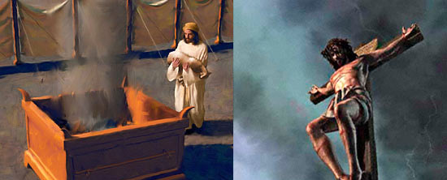
سؤالان للنظر فيهما
ما هو الخطأ
في ذبائح
العهد القديم؟
كيف كان موت يسوع
أفضل؟

Slide 68
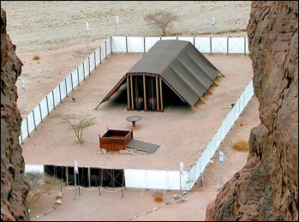
1. كانت ذبائح خيمة الاجتماع
مؤقتة (9: 1- 10).

Slide 69
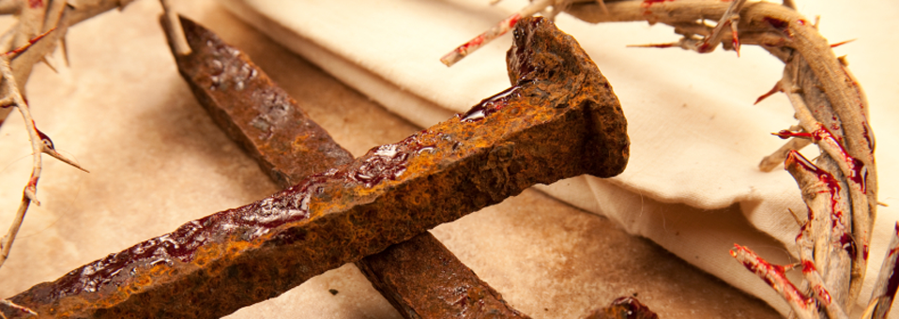
2. موت المسيح يخلّصنا
إلى الأبد (9: 11- 10: 18).

Slide 70

عبرانيين ٩ : ١١
وَأَمَّا الْمَسِيحُ، وَهُوَ قَدْ جَاءَ رَئِيسَ كَهَنَةٍ لِلْخَيْرَاتِ الْعَتِيدَةِ، فَبِالْمَسْكَنِ الأَعْظَمِ وَالأَكْمَلِ، غَيْرِ الْمَصْنُوعِ بِيَدٍ، أَيِ الَّذِي لَيْسَ مِنْ هَذِهِ الْخَلِيقَةِ.

Slide 71
لماذا عليك ان لا تكون مساوم في ايمانك بالمسيح ؟
العبرانيين
Notes:
لماذا عليك ان لا تترك ايمانك بالمسيح – مهما كان صعبا من اجل خدمته ؟

Slide 72
I. يسوع افضل من اي حد او اي شيء
(10:18–1:1).
الله القدوس
الله القدوس
لقد انفصلنا عن الله بسبب الخطية
الله تواصل معنا من خلال يسوع المسيح
المسيح هو الجسر نحو والى الله
الانسان الخاطىء
الانسان الخاطىء
العبرانيين
Notes:
المسيح اسمى من اي شخص او اي شيء تتخيله
___________
NS-19-Hebrews-16, 109, 360, 533

Slide 73
Slides on
العبرانيين 10

Slide 74

II. لا تساوم بل ثابر واستمر بالإيمان
(10:19–13:25).
العبرانيين
Notes:
لا تتقلص لا تنسحب بل استمر الى الامام

Slide 75
إن عدم الإيمان العنيد يمكن أن يقتلك أيضًا – لذا أمضي قدمًا
(10: 19- 39).

Slide 76
تحذير ٤
خطايا العمد قد تؤدي إلى
الموت الجسدي
(عبرانيين ١٠: ٢٦-٣١)
Notes:
Believers who purposely reject Christ in willful sin can die before their time.
___________
NS-19-Hebrews-395, 526

Slide 77
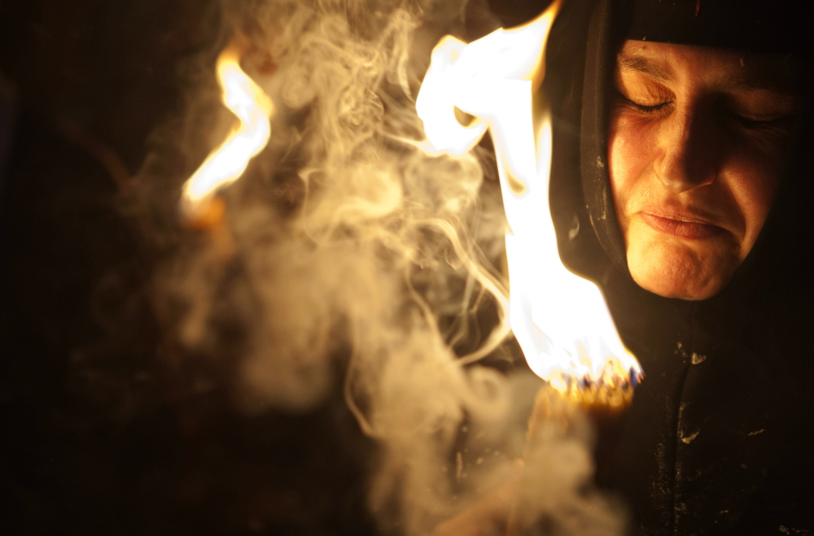
فإنه إن أخطأنا باختيارنا بعدما أخذنا معرفة الحق لا تبقى بعد ذبيحة عن الخطايا بل قبول دينونة مخيف و غيرة نار عتيدة أن تأكل المضادين
(عب 10: 26-27)
هل هؤلاء
الأشخاص
مؤمنون ؟

Slide 78

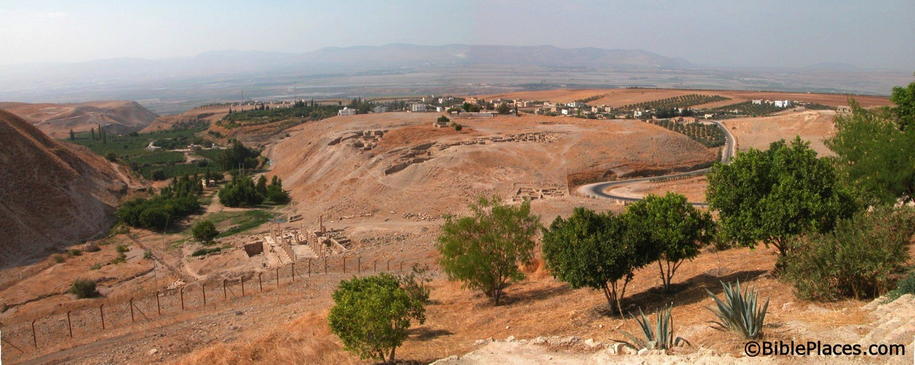
ما الذي حدث للمؤمنين في أورشليم ؟
حصلوا على رؤيا تخبرهم أن يحتموا في طبقة فحل
طبقة فحل
أورشليم
Notes:
Todd Bolen: "Pella/Pehel is not mentioned explicitly in the Bible but it was prominent in biblical times. In the days of the judges, it led a rebellion against Egypt which was crushed by Pharaoh Seti I. In NT days, Pella was the site where Christians sought refuge during the Jewish Revolt against the Romans in 66-70 A.D. Eusebius records that the Jewish believers fled here in obedience to a revelation, which some correlate with Jesus' words in Matthew 24:16. This photo views the tell from the east. Several Byzantine churches have been excavated as well as a building believed to be a Late Bronze temple. The Jordan Rift and the mountains of Israel are visible in the background."

Slide 79
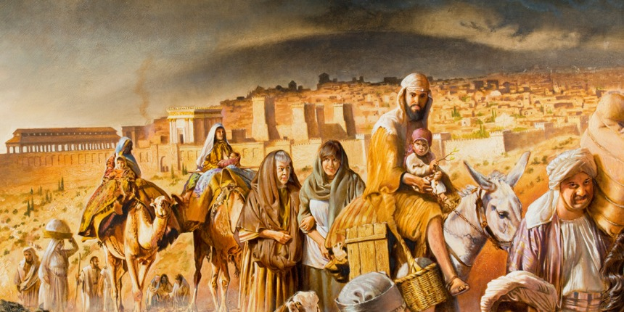
هروب مؤمني أورشليم
Notes:
The believers left Jerusalem before Rome destroyed it in AD 70.

Slide 80
النار
26 فإنه إن أخطأنا باختيارنا بعدما أخذنا معرفة الحق لا تبقى بعد ذبيحة عن الخطايا 27 بل قبول دينونة مخيف و غيرة نار عتيدة أن تأكل المضادين (عب 10: 26-27)
نار جهنم ؟
لا، نار أورشليم

Slide 81
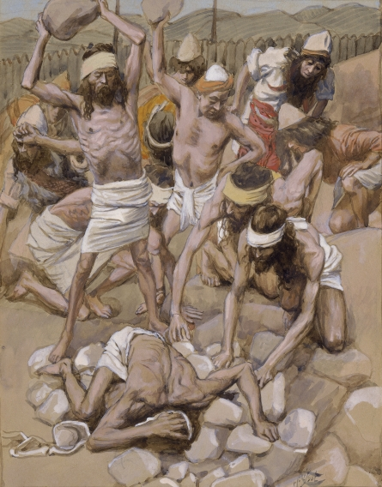
عبرانيين ١٠ : ٢٨
مَنْ خَالَفَ نَامُوسَ مُوسَى فَعَلَى شَاهِدَيْنِ أَوْ ثَلاَثَةِ شُهُودٍ يَمُوتُ بِدُونِ رَأْفَةٍ
عدد ١٥ : ٣٠-٣٦
Notes:
Numbers 15:22-29 specifies sin offerings for Jewish believers who sinned unintentionally. But what should Israel do when God specifically told them not to work on the Sabbath on the penalty of death?
• Numbers 15:30-36 specifies death for capital crimes. Here was the case of intentional sin where a man caught in deliberate sin was stoned.

Slide 82
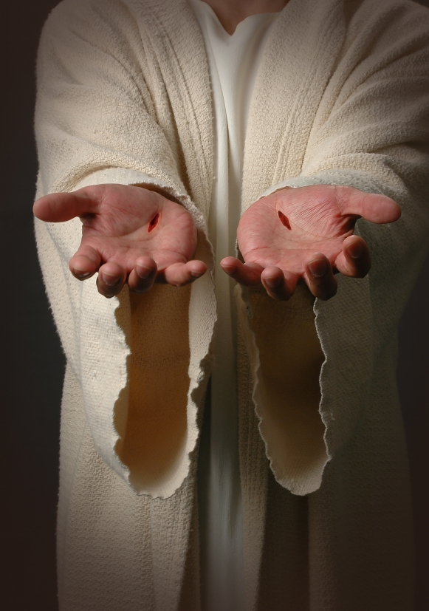
"Just think how much worse the punishment will be for those who have trampled on the Son of God, and have treated the blood of the covenant, which made us holy, as if it were common and unholy, and have insulted and disdained the Holy Spirit who brings God's mercy to us"
(العبرانيين 10:29 NLT).
Notes:
Isn’t picking up sticks far less severe than a believer rejecting our Risen Lord Jesus?

Slide 83
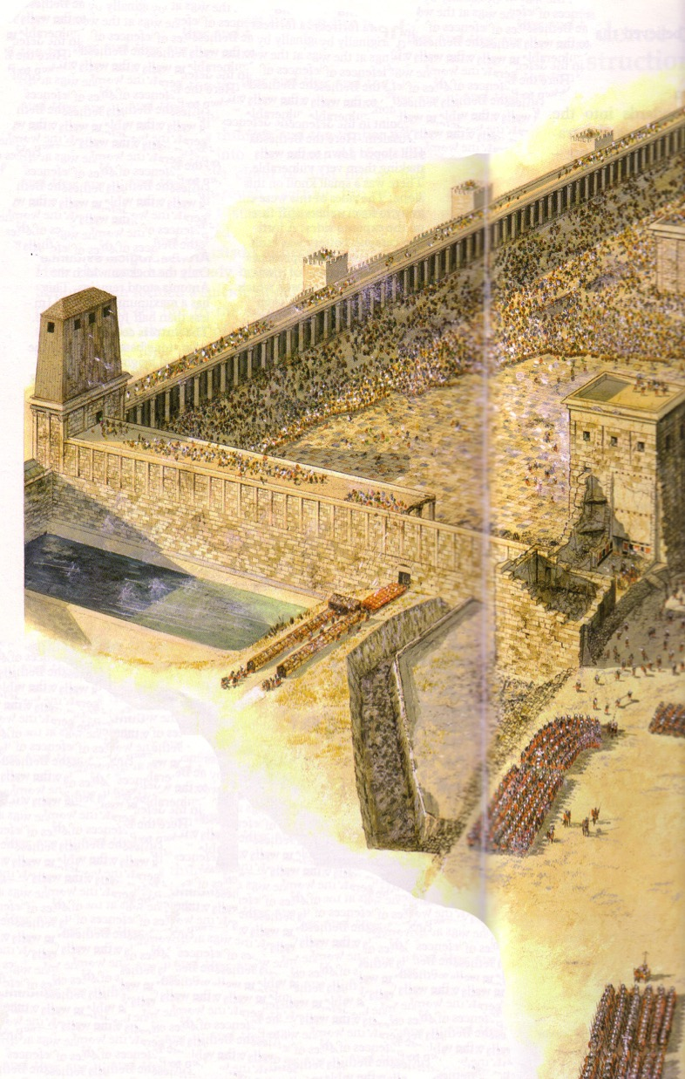
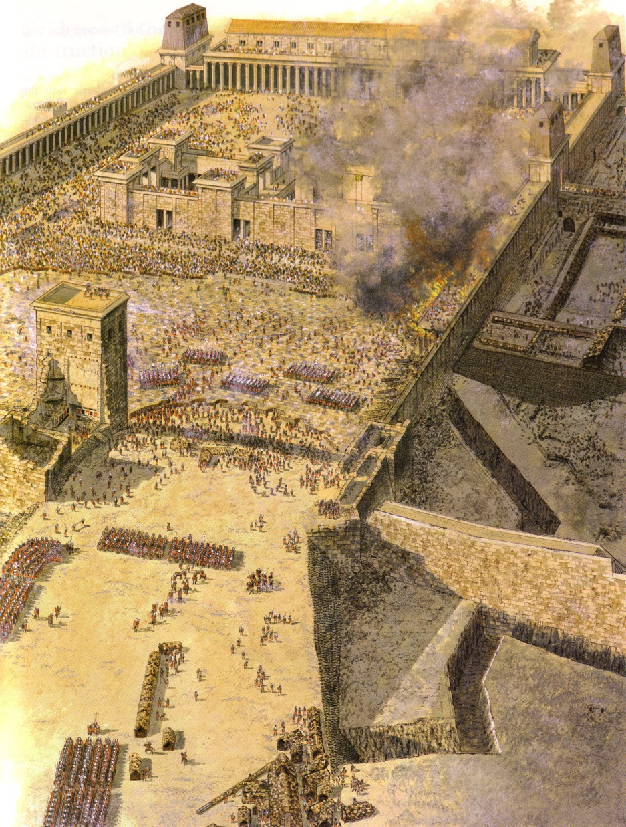
تسوية قلعة أنطونيا
Notes:
Finally it was leveled except for one tower that Titus used to command his troops.

Slide 84
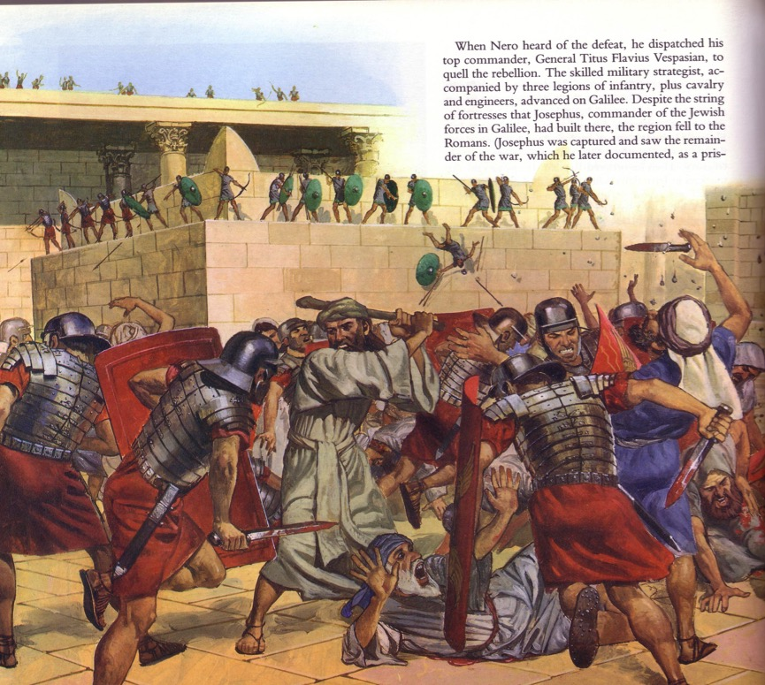
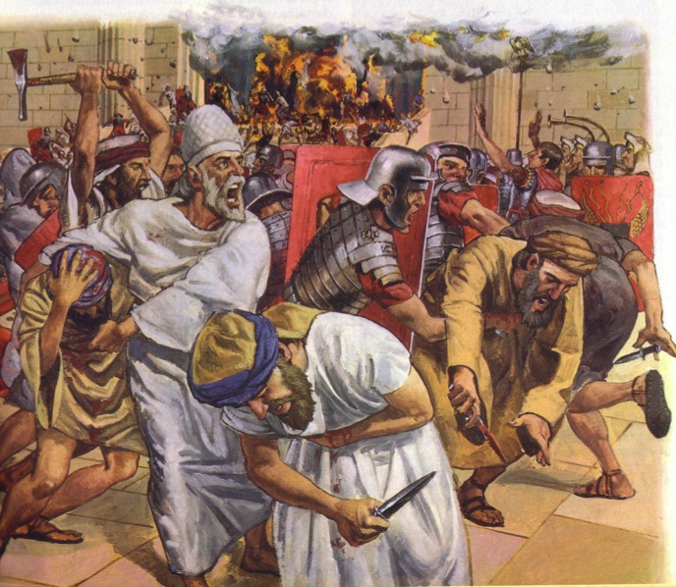
الهجوم على الهيكل
Notes:
The assault was an absolute bloodbath—especially against commoners and priests inexperienced in war to face the professional Roman soldiers, who killed them by the thousands.

Slide 85
عبرانيين 8: 13
فإذ قال جديداً عتق الأول و أما ما عتق و شاخ فهو قريب من الإضمحلال
العتيق
33 م
كتابة العبرانيين
67-68 م
الإضمحلال
70 م

Slide 86
Slides on
العبرانيين 11

Slide 87
آخرون احتملوا بأمانة قبلك
ليقدموا لك أمثلة – لذا أمضي قدمًا
(11: 1- 12: 3).

Slide 88


HALL OF FAME
العبرانيين 11

Slide 89
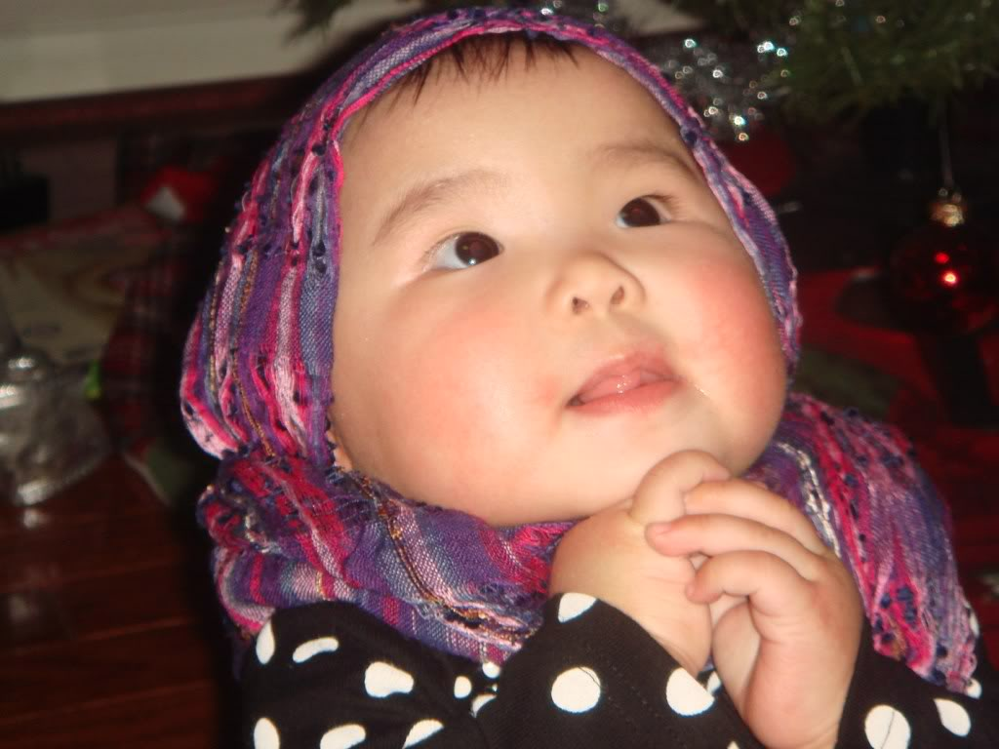
بالإيمان (عبرانيين 11)
عبرانيين ١١ : ١
وَأَمَّا الإِيمَانُ فَهُوَ الثِّقَةُ بِمَا يُرْجَى وَالإِيقَانُ بِأُمُورٍ لاَ تُرَى.
Notes:
Definition: Faith sees the unseen (11:1).

Slide 90

العبرانيين 11:6
عبرانيين ١١ : ٦
وَلَكِنْ بِدُونِ إِيمَانٍ لاَ يُمْكِنُ إِرْضَاؤُهُ، لأَنَّهُ يَجِبُ أَنَّ الَّذِي يَأْتِي إِلَى اللهِ يُؤْمِنُ بِأَنَّهُ مَوْجُودٌ، وَأَنَّهُ يُجَازِي الَّذِينَ يَطْلُبُونَهُ.

Slide 91
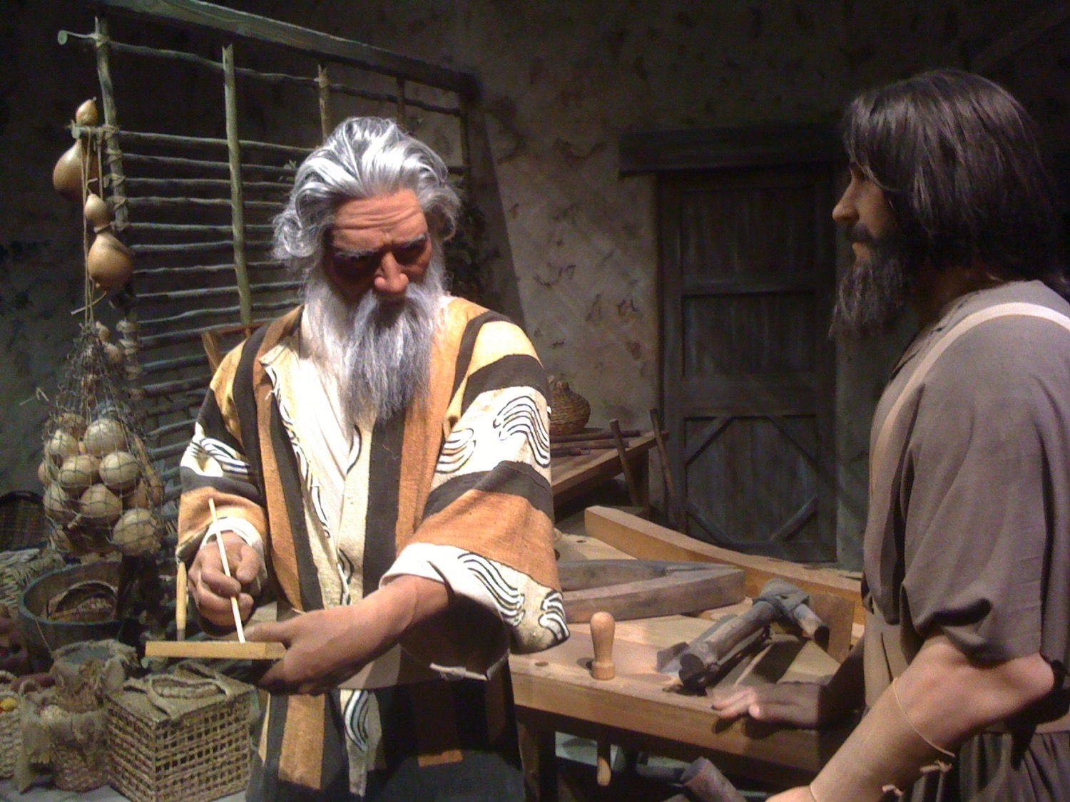
بالإيمان (عبرانيين 11)
عبرانيين ١١ : ٧
بِالإِيمَانِ نُوحٌ لَمَّا أُوحِيَ إِلَيْهِ عَنْ أُمُورٍ لَمْ تُرَ بَعْدُ خَافَ، فَبَنَى فُلْكاً لِخَلاَصِ بَيْتِهِ، فَبِهِ دَانَ الْعَالَمَ، وَصَارَ وَارِثاً لِلْبِرِّ الَّذِي حَسَبَ الإِيمَانِ.

Slide 92
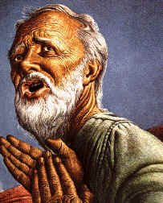
بالإيمان (عبرانيين 11)
عبرانيين ١١ : ٨
بِالإِيمَانِ إِبْرَاهِيمُ لَمَّا دُعِيَ أَطَاعَ أَنْ يَخْرُجَ إِلَى الْمَكَانِ الَّذِي كَانَ عَتِيداً أَنْ يَأْخُذَهُ مِيرَاثاً، فَخَرَجَ وَهُوَ لاَ يَعْلَمُ إِلَى أَيْنَ يَأْتِي.

Slide 93
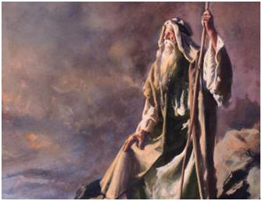
تصرّف موسى والجيل المنتصر
بيقين على رجاء غير منظور
(عبرانيين 11: 23- 31).

Slide 94
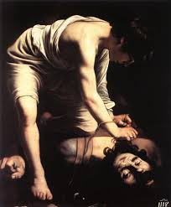
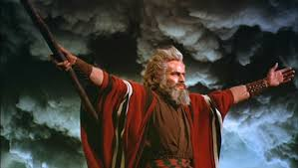



People of many generations acted with certainty on an unseen hope (Hebrews 11:32-38).

Slide 95

"By faith these people overthrew kingdoms, ruled with justice, and received what God had promised them. They shut the mouths of lions…"
(Hebrews 11:33 NLT).

Slide 96


"Some died by stoning, some were sawed in half, and others were killed with the sword"
(Hebrews 11:37a NLT).

Slide 97
Slides on
العبرانيين 12

Slide 98

الاية الرئيسية
  'لِذَلِكَ نَحْنُ أَيْضًا إِذْ لَنَا سَحَابَةٌ مِنَ ٱلشُّهُودِ مِقْدَارُ هَذِهِ مُحِيطَةٌ بِنَا، لِنَطْرَحْ كُلَّ ثِقْلٍ ، وَٱلْخَطِيَّةَ ٱلْمُحِيطَةَ بِنَا بِسُهُولَةٍ، وَلْنُحَاضِرْ بِٱلصَّبْرِ فِي ٱلْجِهَادِ ٱلْمَوْضُوعِ أَمَامَنَا، نَاظِرِينَ إِلَى رَئِيسِ ٱلْإِيمَانِ وَمُكَمِّلِهِ يَسُوعَ، ٱلَّذِي مِنْ أَجْلِ ٱلسُّرُورِ ٱلْمَوْضُوعِ أَمَامَهُ ، ٱحْتَمَلَ ٱلصَّلِيبَ مُسْتَهِينًا بِٱلْخِزْيِ، فَجَلَسَ فِي يَمِينِ عَرْشِ ٱللهِ.
  ٱلْعِبْرَانِيِّينَ 12: 1-2

Slide 99
إن تأديب الله ينمّي البر، والثقة،
والعلاقات – لذا أمضي قدمًا
(12: 4- 17).

Slide 100

تأديب مُحبّ
(عبرانيين 12: 5- 7).
«يَا ٱبْنِي، لَا تَحْتَقِرْ تَأْدِيبَ ٱلرَّبِّ،
وَلَا تَخُرْ إِذَا وَبَّخَكَ.
٦ لِأَنَّ ٱلَّذِي يُحِبُّهُ ٱلرَّبُّ يُؤَدِّبُهُ،
وَيَجْلِدُ كُلَّ ٱبْنٍ يَقْبَلُهُ.»

Slide 101
إن تجاهل الله يستدعي
تأديبه المُحب لك – لذا أمضي قدمًا
(12: 18- 29).

Slide 102
تحذير ٥
رفض الله له
عواقب
(عبرانيين ١٢: ٢٥-٣٩)
Notes:
Ignore the Lord and you will experience his discipline rather than his grace.
___________
NS-19-Hebrews-528

Slide 103
Slides on
العبرانيين 13

Slide 104
توجد لك العديد من الطرق العملية
لخدمة الله – لذا أمضي قدمًا
(عبرانيين 13).

Slide 105

عبرانيين ١٣ : ٢
لاَ تَنْسُوا إِضَافَةَ الْغُرَبَاءِ، لأَنْ بِهَا أَضَافَ أُنَاسٌ مَلاَئِكَةً وَهُمْ لاَ يَدْرُونَ.

Slide 106


عبرانيين ١٣ : ٥
لِتَكُنْ سِيرَتُكُمْ خَالِيَةً مِنْ مَحَبَّةِ الْمَالِ. كُونُوا مُكْتَفِينَ بِمَا عِنْدَكُمْ، لأَنَّهُ قَالَ: «لاَ أُهْمِلُكَ وَلاَ أَتْرُكُكَ»
Notes:
"Let's look at just a few facts: Americans have 3 times more space than they did 50 years ago. Yet there's a booming $22 Billion dollar/year Storage Space industry. Which means we have, on average, more than 3 times the stuff, still need extra storage and are willing to pay extra for it. At the same time, credit card debt levels and, not surprisingly, stress levels have gone way up.
Also not surprisingly, happiness levels have flatlined in the last 50 years. Human greed was, perhaps, more glaringly visible than ever before, as the direct source of the last Global Recession. Has humanity looked at that and drastically changed it's MO? Have we looked at ourselves, and wondered how much of that stuff might have trickled into the Church?"
Money Talk – 4 Ways To Stop Loving Money
06/02/2014
http://austinchristian.org/money-talk-4-ways-to-stop-loving-money/

Slide 107


التطبيق : غادر أورشليم
لذلك يسوع أيضاً لكي يقدس الشعب بدم نفسه تألم خارج الباب
(عب 13: 12)
فلنخرج إذاً إليه خارج المحلة حاملين عاره
(عب 13: 13)
Leen & Kathleen Ritmeyer, "Akeldama: Potter's Field or High Priest's Tomb?" BAR 20 (Nov/Dec 94): 34
Notes:
The application to leave Jerusalem is in Hebrews 13.

Slide 108

وَإِلَهُ السَّلاَمِ الَّذِي أَقَامَ مِنَ الأَمْوَاتِ رَاعِيَ الْخِرَافِ الْعَظِيمَ، رَبَّنَا يَسُوعَ، بِدَمِ الْعَهْدِ الأَبَدِيِّ، ٢١ لِيُكَمِّلْكُمْ فِي كُلِّ عَمَلٍ صَالِحٍ لِتَصْنَعُوا مَشِيئَتَهُ، عَامِلاً فِيكُمْ مَا يُرْضِي أَمَامَهُ بِيَسُوعَ الْمَسِيحِ، الَّذِي لَهُ الْمَجْدُ إِلَى أَبَدِ الآبِدِينَ. آمِينَ.
عبرانيين ١٣ : ٢٠-٢١

Slide 109
لماذا عليك ان لا تكون مساوم في ايمانك بالمسيح ؟
العبرانيين
Notes:
لماذا عليك ان لا تترك ايمانك بالمسيح – مهما كان صعبا من اجل خدمته ؟

Slide 110
I. يسوع افضل من اي حد او اي شيء
(10:18–1:1).
الله القدوس
الله القدوس
لقد انفصلنا عن الله بسبب الخطية
الله تواصل معنا من خلال يسوع المسيح
المسيح هو الجسر نحو والى الله
الانسان الخاطىء
الانسان الخاطىء
العبرانيين
Notes:
المسيح اسمى من اي شخص او اي شيء تتخيله
___________
NS-19-Hebrews-16, 109, 360, 533

Slide 111
II. لا تساوم بل ثابر واستمر بالإيمان
(10:19–13:25).
العبرانيين
Notes:
لا تتقلص لا تنسحب بل استمر الى الامام

Slide 112

الفكرة الرئيسية
يسوع هو الوسيط بينك وبين الله
العبرانيين
Notes:
المسيح هو الرئيس الكهنة الوحيد الذي يمثلك انت الخاطىء امام الله الذي بلا خطية

Slide 113

اين تريد المضي قدما ؟
العبرانيين

Slide 114
Black

Slide 115


وعظ العهد الجديد • BibleStudyDownloads.org
أحصل علي هذا العرض مجانا!
Notes:
NP NT Preaching (np) Arabic

